Slide 1
VOORSCHRIFTEN VOOR VERPAKKINGSSYSTEMEN

Slide 2
INLEIDING (VOOR DE TRAINER)
Als onderdeel van de educatie die hoort bij het implementeren van de NEPSI voorschriften, heeft NEPSI ook diverse educatieve bronnen ontwikkeld.
In iedere PowerPointtraining vind je informatie over een onderwerp dat relevant is voor werknemers die, ongeacht de industrie waarin ze werken, werken met inhaleerbaar kristallijn silicastof. De trainingen bevatten informatie over de risico’s van blootstelling en voorschriften die je kunt opvolgen om deze risico’s zo veel mogelijk te beperken. Het doel van de training is om werknemers te informeren en op te leiden om de voorzorgsmaatregelen zo goed mogelijk op te volgen, om het risico op blootstelling aan inhaleerbaar kristallijn silicastof op de werkvloer zo veel mogelijk te beperken.
Gebruik indien gewenst het blanco template en de placeholders om aanvullende informatie aan de training toe te voegen.

Slide 3
LET OP
De informatie in deze PowerPointpresentatie is adviserend van aard en bevat informatieve inhoud. Deze informatie bevat geen regelgeving of nieuwe juridische verplichtingen. De informatie zorgt ook niet voor wijzigingen in de bestaande regelgeving in de gezondheidswetgeving.

Slide 4
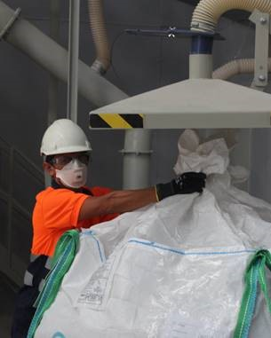
INTRODUCTIE
Leren hoe je jezelf kunt beschermen tegen werkgerelateerde gezondheidsproblemen is zeer belangrijk.
In deze PowerPointtraining leer je:
Hoe stof in de lucht in verpakkingen terecht kan komen
Hoe er bij het ontwerp van verpakkingssystemen rekening is gehouden met het minimaliseren van stof in de lucht, inclusief inhaleerbaar kristallijn silicastof.
Welke voorschriften je moet volgen om jezelf te beschermen tegen stof in de lucht
Tekst in te vullen door trainer – heb je zelf slides aan de presentatie toegevoegd? Maak dan een kort overzicht van de contextuele materialen
Notes:
Overmatige blootstelling aan inhaleerbaar kristallijn silicastof kan bij werknemers leiden tot serieuze gezondheidsklachten op de lange termijn. Daarom is het belangrijk dat alle werknemers zich bewust zijn van de voorschriften die het risico op blootstelling aan silicastof zo veel mogelijk beperken of voorkomen”.
Deze training bevat informatie over stofbeheersing in verpakkingssystemen. Onthoud dat er een risicobeoordeling nodig is wanneer er een verpakkingssysteem ontworpen wordt. Dit heeft echter voornamelijk betrekking op het management.

Slide 5

TECHNIEKEN VOOR STOFBEHEERSING
GOEDE HYGIENE / SCHOONMAAK
Het wassen van werkkleding en goed stofzuigen gaat stopophoping op de lange termijn tegen – een schone werkplek is een veilige werkplek
WATER
Door de processen vochtig te houden, beperken we het rondwaaien van stof. Stofdeeltjes worden als het ware gevangen door het water
Stof dat vrijkomt bij verpakkingssystemen kan goed gecontroleerd worden door gebruik te maken van behuizing, afzuiging/ventilatie, persoonlijke beschermingsmiddelen en goede hygiëne en schoonmaak. Dit zijn vier van de vijf technieken voor stofbeheersing.
BESCHERMINGSMIDDELEN
Persoonlijke beschermingsmiddelen (zoals gezichtsmaskers) beschermen werknemers tegen stof als andere maatregelen niet voldoende zijn om de risico’s te beperken
BEHUIZING
Het uitvoeren van inhaleerbaar kristallijn silicastof productieprocessen in een afgesloten omgeving voorkomt blootstelling aan stof bij de bron
AFZUIGING / VENTILATIE
Het opvangen van inhaleerbaar kristallijn silicastof bij de bron mensen eraan blootgesteld worden en het blijven reinigen van de lucht

Slide 6
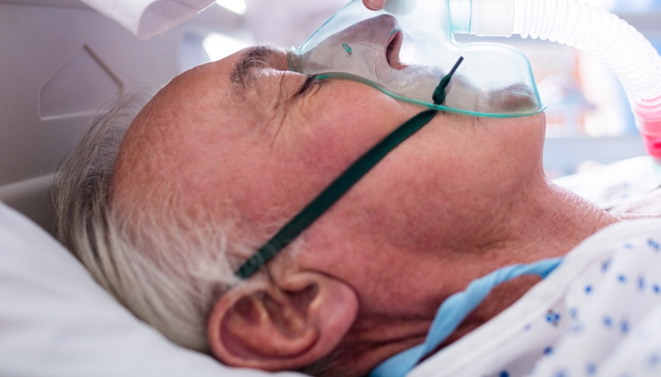

DE RISICO’S VAN DEZE ACTIVITEIT
Deze activiteit kan erg stoffig zijn
Langdurige blootstelling aan grote hoeveelheden inhaleerbaar kristallijn silicastof kan longziektes veroorzaken
Het is belangrijk dat we onszelf dagelijks beschermen tegen blootstelling aan stof.
Door de juiste voorschriften op te volgen, beschermen we onze gezondheid voor de toekomst.
Hoe ga jij je pensioen doorbrengen?

Slide 7
HOE VERPAKKINGSSYSTEMEN KUNNEN BIJDRAGEN AAN DE VERSPREIDING VAN INHALEERBAAR KRISTALLIJN SILICASTOF
Verpakkingssystemen verwerken enorme hoeveelheden materiaal. Veel van dit materiaal bevat inhaleerbaar kristallijn silicastof.
De verpakkingsmethode heeft invloed op de hoeveelheid inhaleerbaar stof dat in
de lucht terechtkomt.
Bij droge materialen komt er vaak meer stof vrij dan bij vochtige materialen.
Een snellere wijze van verpakken zorgt er vaak voor dat er meer stof vrijkomt
Als er gebruik wordt gemaakt van lucht onder druk om poedermateriaal te fluïdiseren, kan er veel stof vrijkomen
Er komt meer stof vrij wanneer materialen van grote hoogte naar beneden vallen

Slide 8
HET BEPERKEN VAN BLOOTSTELLING AAN STOF MET VERPAKKINGSSYSTEMEN
De belangrijkste stofbeheersingsmaatregelen zijn automatisering, behuizing van processen en ventilatie
Automatisering zorgt ervoor dat werknemers minimaal in contact hoeven te komen met stoffige processen.
Vaak worden werkprocessen op afstand beheerd vanuit een schone controlekamer.
Behuizing minimaliseert de mate waarin stof zich vanaf de bron kan verspreiden
  Een fysieke barrière tussen de processen en de werknemer kunnen voor een hoge mate van bescherming zorgen. Toch moeten er voorzorgsmaatregelen in acht worden genomen wanneer werknemers de afgesloten ruimte binnenstappen.
  Door te zorgen voor goede afdichting tussen het vulmondstuk en de zak, kan worden voorkomen dat er stof vrijkomt
Afzuiging vangt het stof op bij de bron, voordat er blootstelling kan plaatsvinden
Ademhalingsbescherming kan nodig zijn als de andere voorzorgsmaatregelen niet voldoende zijn

Slide 9
DO’S EN DON’TS VOOR VERPAKKINGSSYSTEMEN
DO
Houd je aan de stofbeheersingsmaatregelen Het kan bovendien nodig zijn om ademhalingsbescherming te dragen.
Zorg voor een plan om veilig om te gaan met lekkages en ruim dit direct op met gebruik van een stofzuiger of met vocht.
Zorg dat de ventilatiesystemen goed werken
Rapporteer eventuele problemen aan je leidinggevende
DON’T
Stap geen afgesloten ruimte binnen zonder voorzorgsmaatregelen tegen blootstelling te nemen, zoals ademhalingsbescherming
Bemoei je nooit met de voorzorgsmaatregelen Deze voorzorgsmaatregelen zijn er voor jouw veiligheid en gezondheid
Maak nooit schoon met een droge bezem. Maak gebruik van een stofzuiger of maak schoon met water.
Tekst voor de trainer – Voeg aanvullende informatie toe de relevant is voor jouw werkcontext.

Slide 10
CONCLUSIE
Juist gebruik van verpakkingssystemen kan bijdragen aan een veilige, stofvrije werkomgeving. Onthoud
Houd je altijd aan de stofbeheersingsmaatregelen
Informeer je manager wanneer je vermoedt dat de stofbeheersingsmaatregelen niet worden opgevolgd
Ruim lekkages direct op
Trainer kan contextuele conclusies toevoegen

Slide 11
LEGE SLIDE
Gebruik deze slide om zelf trainingsmateriaal toe te voegen over een specifieke werkomgeving/context.
Wil je de afbeelding veranderen? Klik met de rechtermuisknop > wijzig afbeelding > uit bestand.
Wil je meer slides aanmaken? Klik dan op ‘nieuwe slide’ in de taakbalk bovenaan.

Slide 12
AANVULLEND LEERMATERIAAL
Voorschriften voor verpakkingssystemen (taakblad 2.1.18)
NESPI Voorschriften
NEPSI Voorschriften voor het MKB
Ga naar het NEPSI E-learning platform op training.nepsi.eu voor meer informatie over inhaleerbaar kristallijn silicastof

